Slide 1

Datum: 07.09.2013
Projekt: Kvalitní výuka
Registrační číslo: CZ.1.07/1.5.00/34.0731
Číslo DUM: VY_32_INOVACE_031
Jméno autora: Jiří Langhammer
Název práce: grafy funkcí a.f(x)
Předmět: MATEMATIKA
Ročník: 2
Časová dotace: 20 minut
Vzdělávací cíl: používat grafy goniometrických funkcí
Pomůcky: psací potřeby, PC
Poznámka: Tento materiál je součástí tematického balíčku trigonometrie a goniometrie
Inovace: Mezipředmětové vztahy, zapojení audiovizuální techniky do výuky

Slide 2
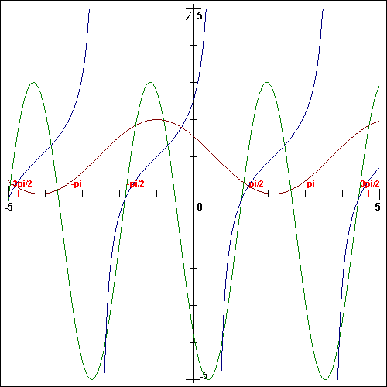
Grafy složených goniometrických funkcí
y = a.f(x)

Slide 3
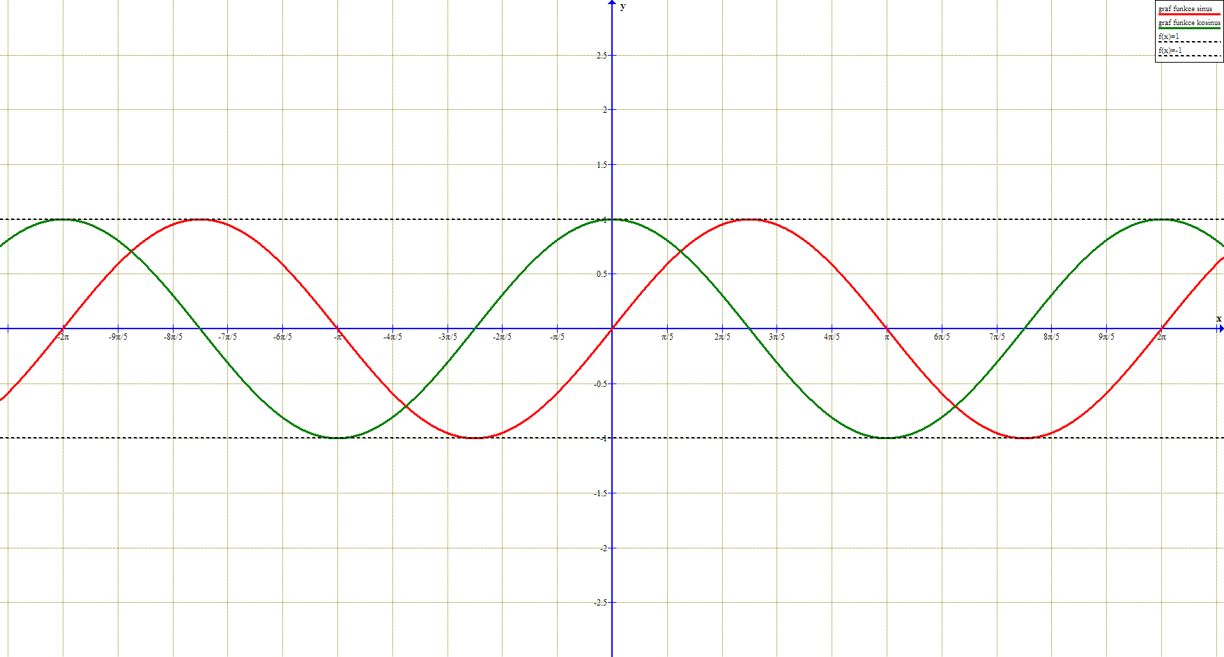
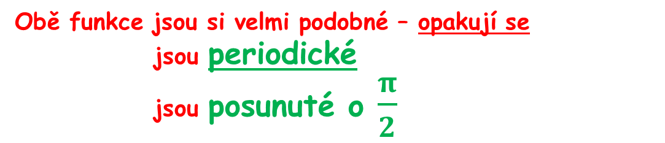
D(f) = R
Určeme D(f) a H(f)
H(f) = 〈 -1 ; 1 〉
Obě funkce jsou si velmi podobné – opakují se
jsou periodické
jsou posunuté o $\frac{π}{2}$

Slide 4
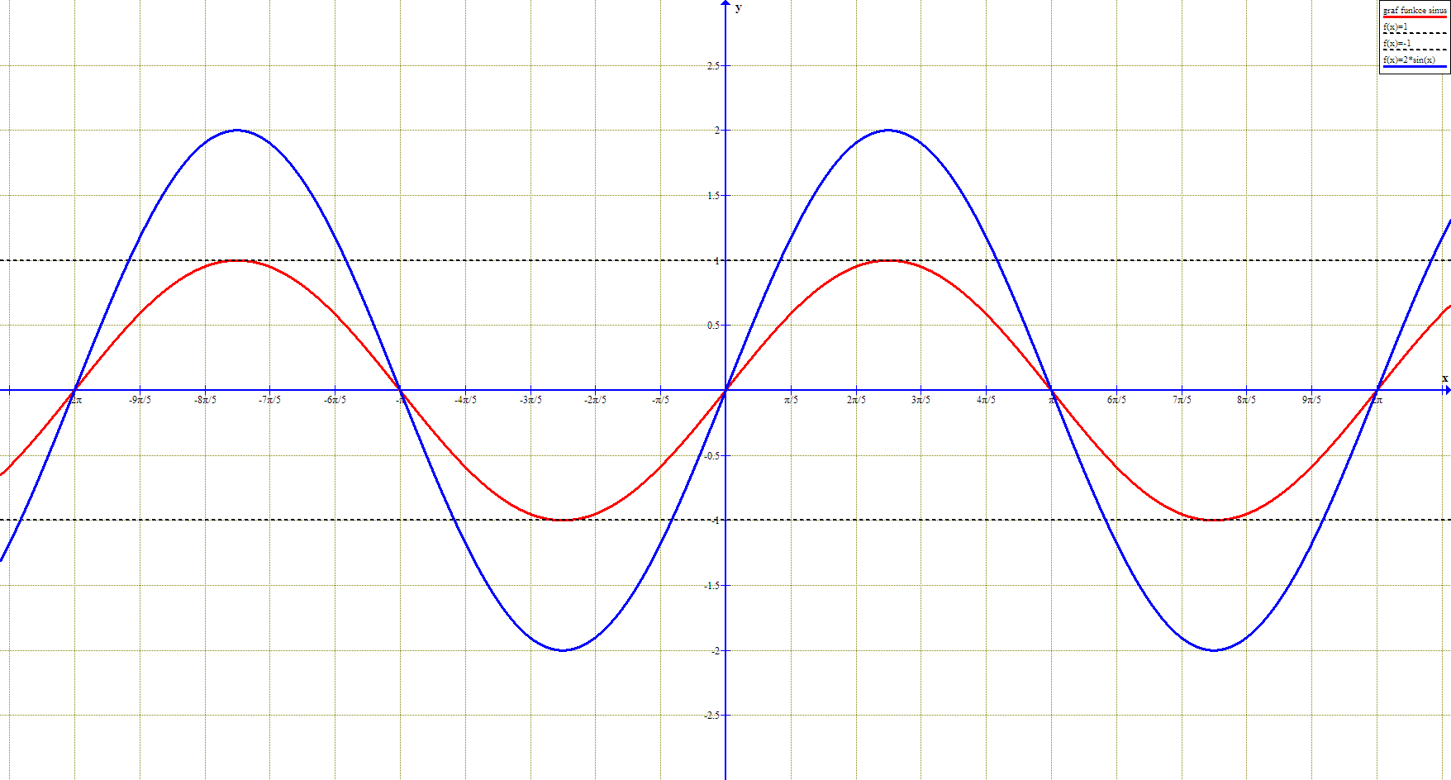
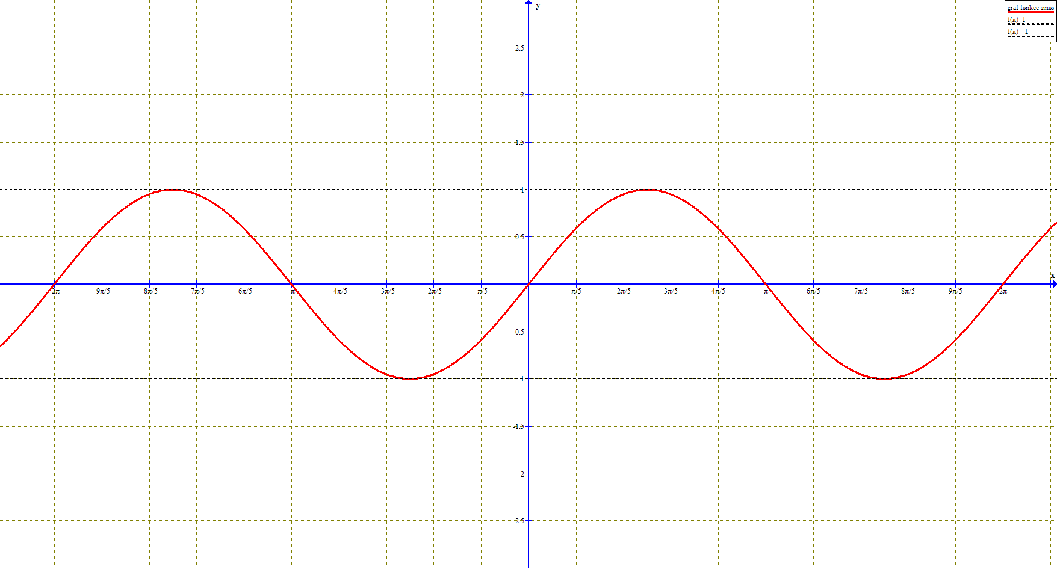
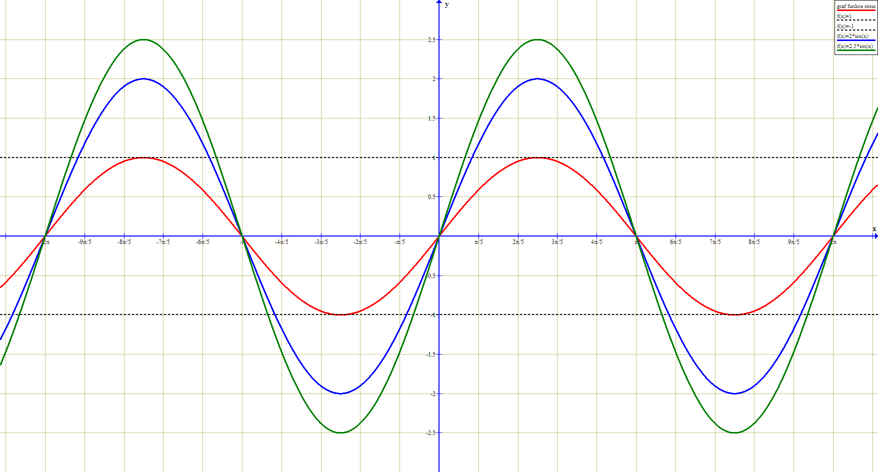
Pomocí programu GRAPH 4.3 si znázorníme funkce:
y = sin x
y = 2sin x
y = 2,5 sin x
y = sin x
y = 2sin x
y = 2,5 sin x
Vidíme, že se mění obor hodnot daných funkcí

Slide 5
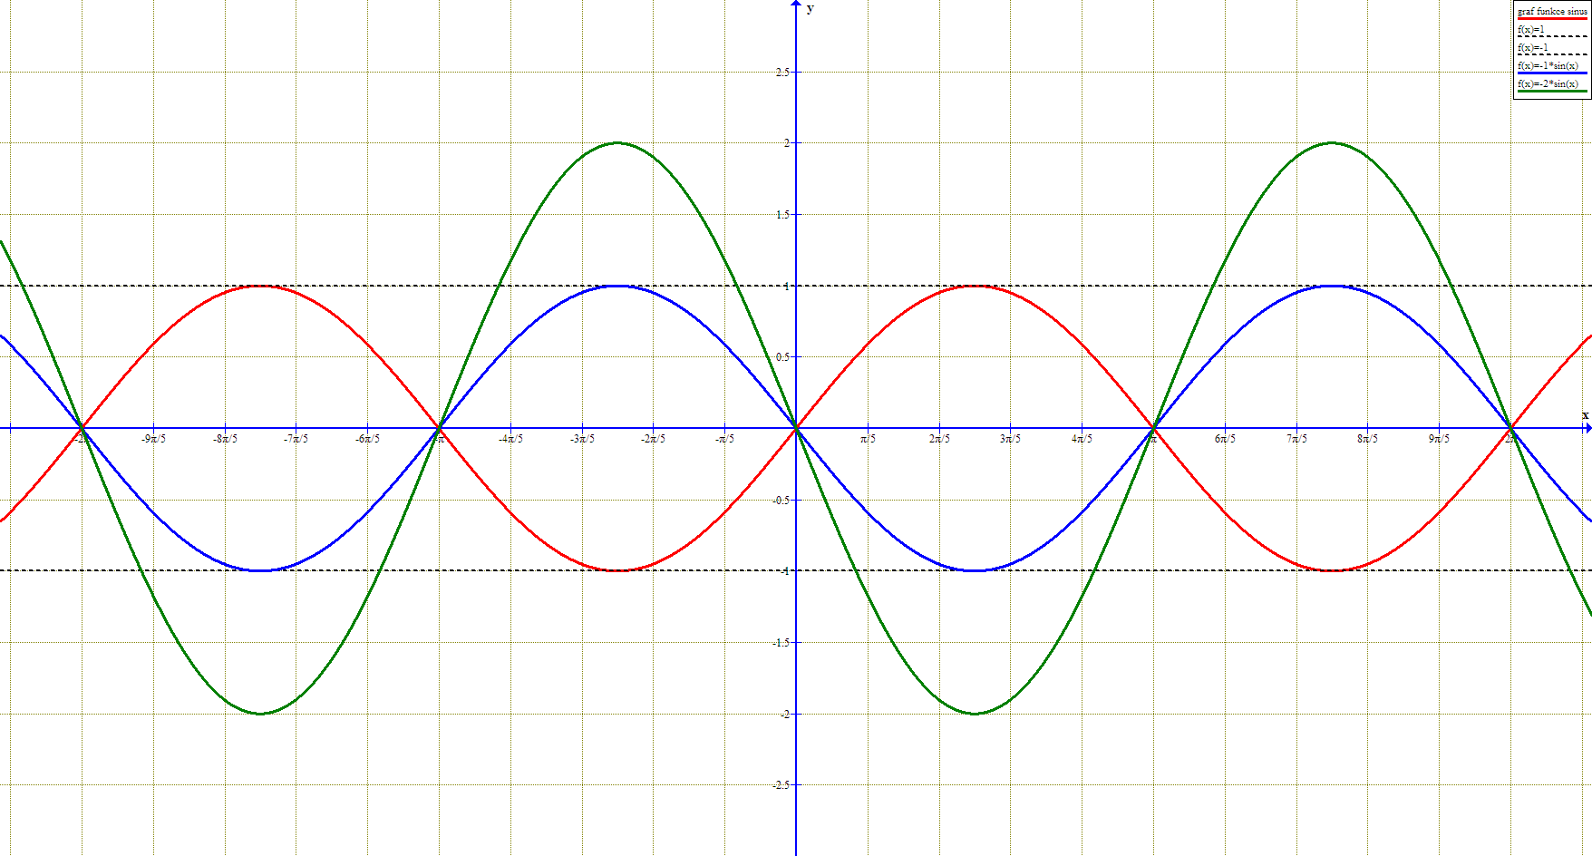

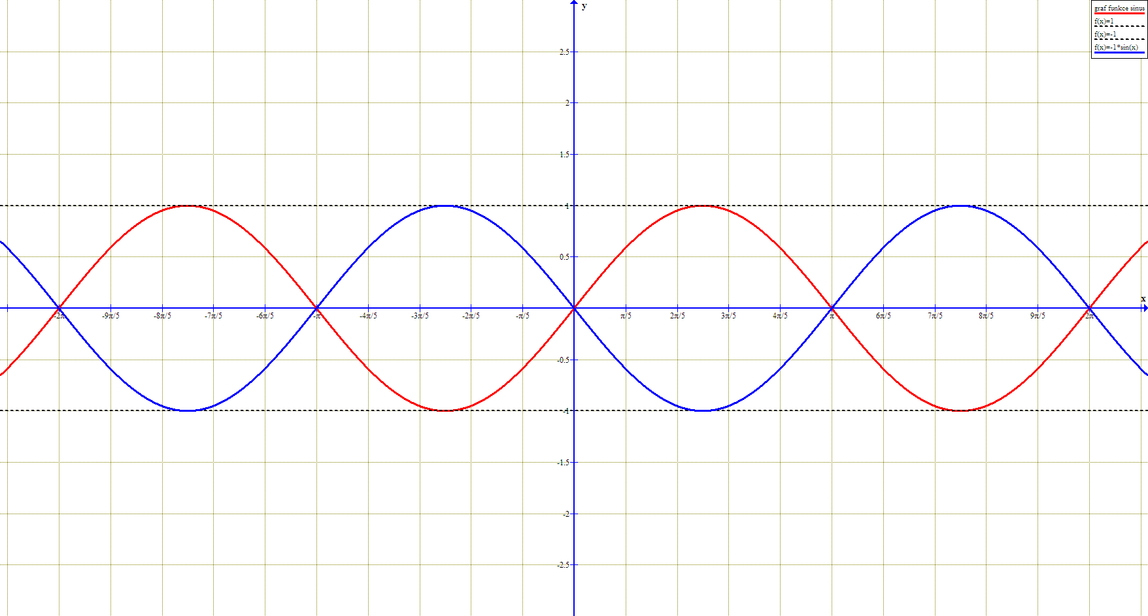
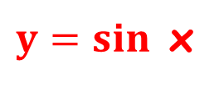


Co se asi stane s funkcí, je-li násobkem záporné číslo?
$y=sin$ x
$$y=−1 .\sin{x}$$
$$y=−2 .\sin{x}$$

Slide 6
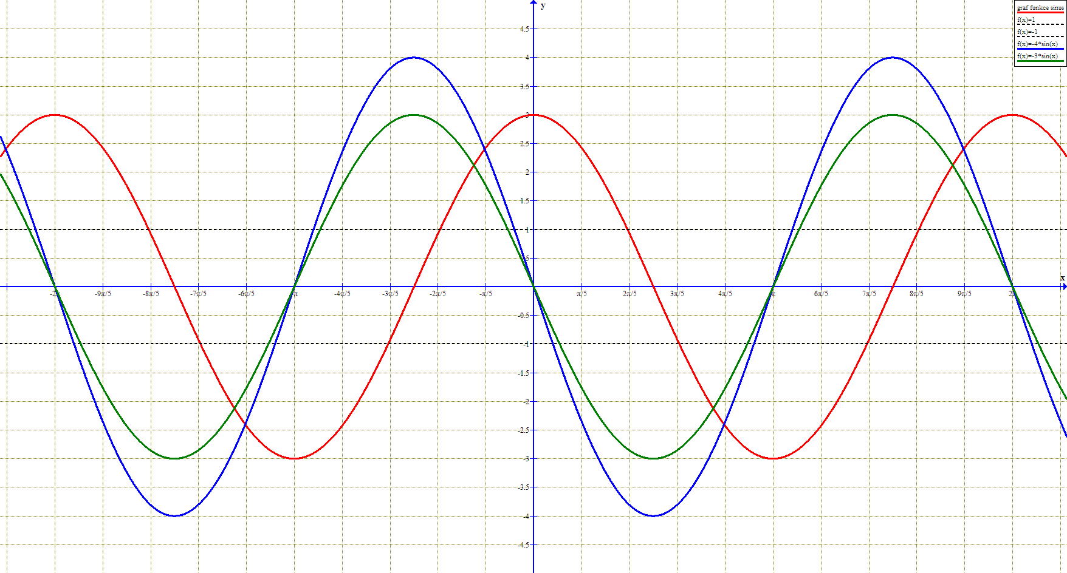

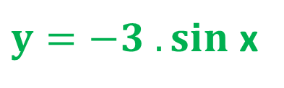




Určete předpisy, definiční obory a obory hodnot funkcí
$$y=−4 .\sin{x}$$
$$y=3 . cos{x}$$
$y=−3 . sin$ x
definičním oborem jsou všechna reálná čísla
$$H(f)= 〈−4 ;4〉$$
$$H(f)= 〈−3 ;3〉$$
$$H(f)= 〈−3 ;3〉$$

Slide 7

Shrneme tuto část
y = a . f(x)
násobek a mění
obor hodnot funkce („výsledek“)
$$H\left(f\right)=⟨−a ;a ⟩$$

Slide 8
Mění násobek před funkcí periodu?
Funkce y = sin x a y = cos x jsou funkce periodické s periodou
k.360⁰ nebo k.2π
(násobek před funkcí periodu nemění !!!)

Slide 9
Použité materiály: program GRAPH 4.3

